Slide 1
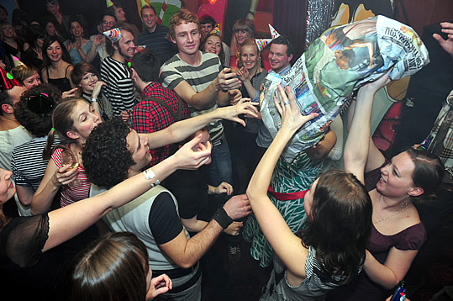
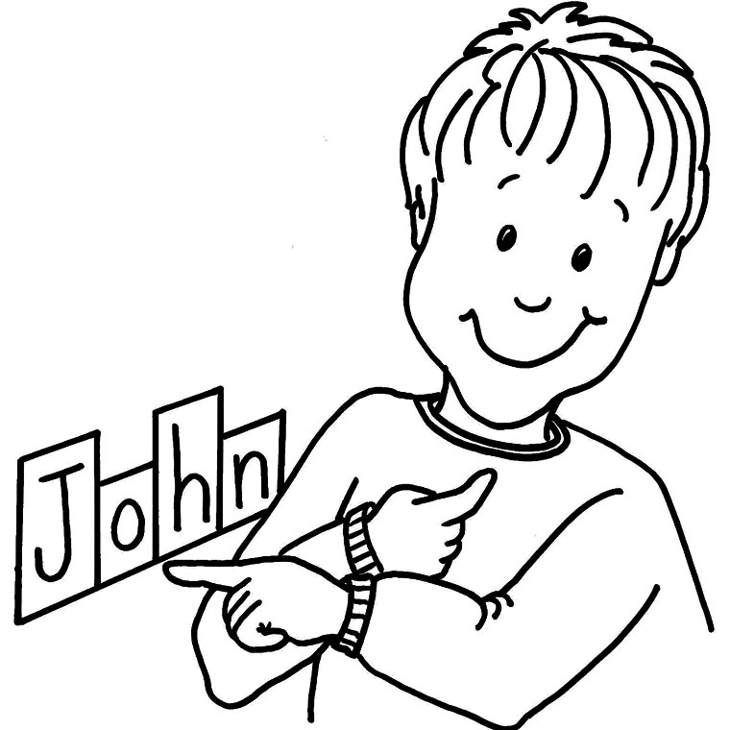

激活jīhuó activation
你好，我叫…,再见。
你叫什么名字? （幼儿版）
Notes:
Play pass the parcel.
Differentiation with 2 levels.

Slide 2
激活jīhuó activation
nǐ jiào shénme （míngzi ​)
你叫什么（名字）? （搞笑版）
“我叫。。。你呢?
wǒ jiào ... Nǐne?
http://www.youtube.com/watch?v=2XTBwvi0h2E
Notes:
Play pass the parcel.
Differentiation with 2 levels.

Slide 3
大 和 小
https://www.youtube.com/watch?v=6B4hswa-fQY

Slide 4
你好吗
你好吗，你好吗
我很好，谢谢；
我很好，谢谢；
再见

Slide 5
你是哪国人？
https://www.youtube.com/watch?v=ZmAbAZ4LACU

Slide 6
爱我你就抱抱我
https://www.youtube.com/watch?v=_ZOZyYQkYyQ&index=9&list=PLqDclpzVrDJMe1tIITMxuAnULvUqGhCME

Slide 7
两只老虎
https://www.youtube.com/watch?v=74xr4_qlpKY&index=10&list=PLqDclpzVrDJMe1tIITMxuAnULvUqGhCME

Slide 8

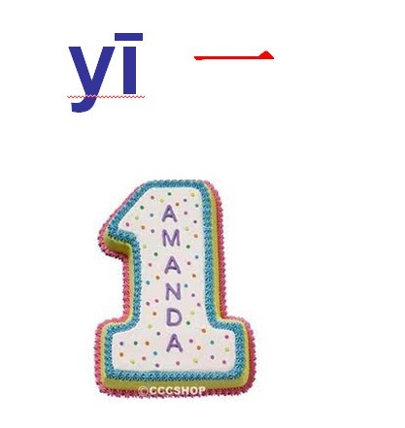
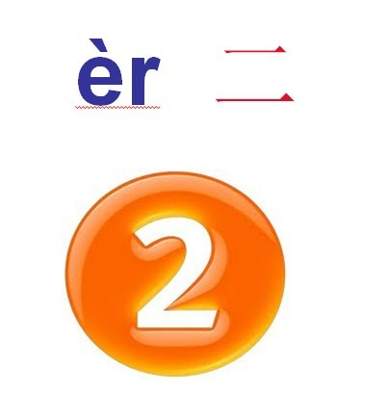







相连xiānglián connection
líng
零
十一
11
http://www.youtube.com/watch?v=2eLP3FuuEVs&safe=active
Notes:
Revisions.

Slide 9
Colours
https://www.youtube.com/watch?v=TibbAR-EhIQ

